Slide 1

第3章 离散傅里叶变换快速算法(FFT)
内 容 提 要
问题的提出
解决问题的思路与方法
基2时间抽取FFT算法
基2频率抽取FFT算法
FFT算法的实际应用——
实序列的DFT计算，IDFT的快速计算方法

Slide 2
学 习 要 求
掌握基2时间抽取和基2频率抽取FFT算法的基本思想和方法 。
了解基4时间抽取FFT算法的基本原理 。
掌握实序列FFT计算，以及由N点序列FFT计算2N点序列FFT的方法 。
掌握利用FFT计算IDFT的过程，以及IFFT实现的原理 。

Slide 3
重 点 和 难 点
本章的重点是基2时间抽取FFT算法的基本原理，
FFT蝶形运算流图
本章的难点是由短序列的DFT表达相应长序列的
DFT的基本原理及方法

Slide 4


目 录
ch3_1时间抽取FFT
ch3_2频率抽取FFT
ch3_3FFT应用

Slide 5
3.离散傅里叶变换快速算法(FFT)
问题的提出
解决问题的思路与方法
基2时间抽取FFT算法
基2频率抽取FFT算法
FFT算法的实际应用——
实序列的DFT计算，IDFT的快速计算方法

Slide 6
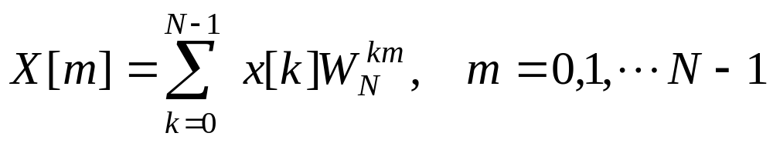
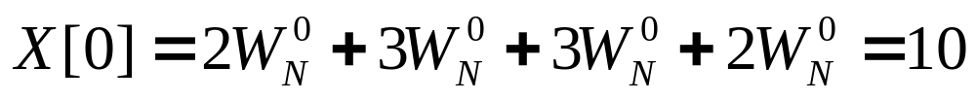
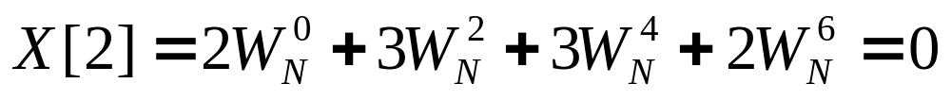
问题的提出
4点序列{2，3，3，2} DFT的计算复杂度
如何提高DFT的运算效率?
复数加法
N(N−1)
复数乘法
N ²

Slide 7
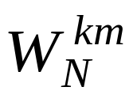
解决问题的思路
1. 将长序列DFT分解为短序列的DFT
2. 利用旋转因子 的周期性、对称性、可约性。

Slide 8
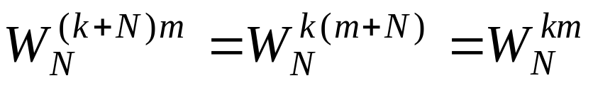
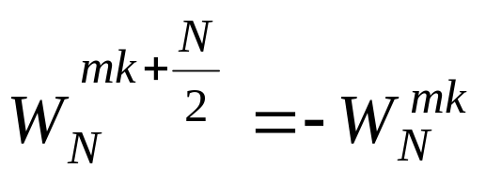
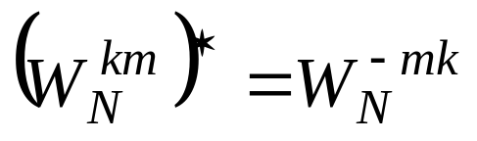
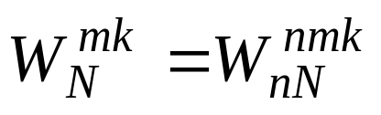
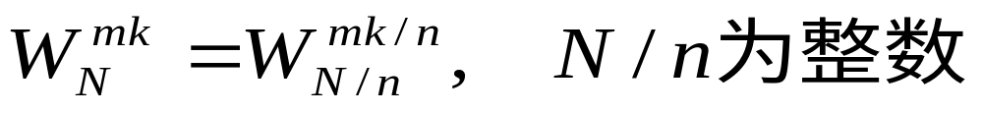
旋转因子 的性质
(1) 周期性
(2) 对称性
(3) 可约性

Slide 9
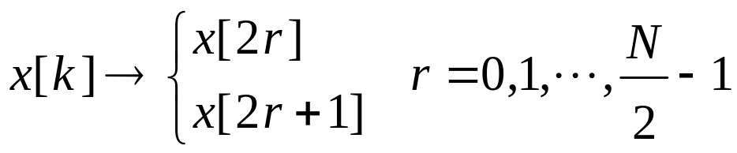
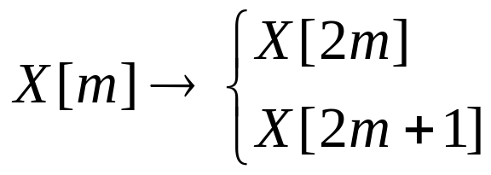
解决问题的方法
将时域序列逐次分解为一组子序列，利用旋转因子的特性，由子序列的DFT来实现整个序列的DFT。
基2时间抽取(Decimation in time)FFT算法
基2频率抽取(Decimation in frequency)FFT算法

Slide 10
3.1基2时间抽取FFT算法
基2时间抽取FFT算法推导
基2时间抽取FFT算法流图
基2时间抽取FFT算法的计算复杂度
基2时间抽取FFT算法流图规律

Slide 11
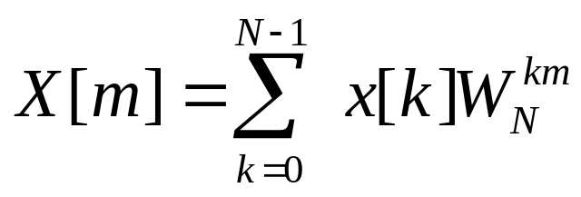
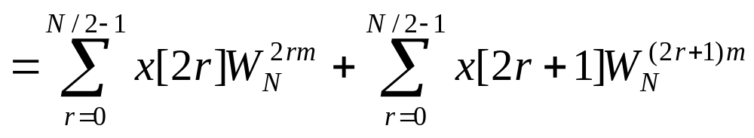
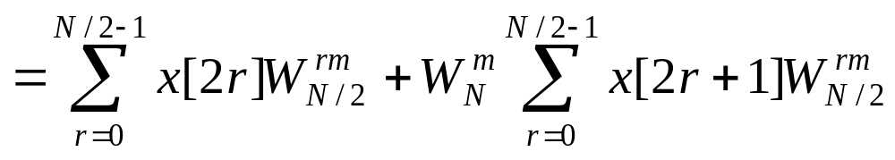
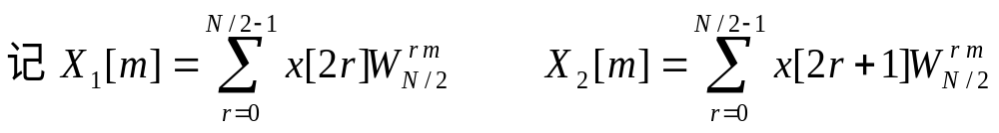
3.1.1基2时间抽取FFT算法原理
1、算法原理推导

Slide 12
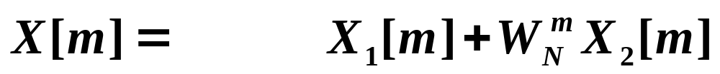
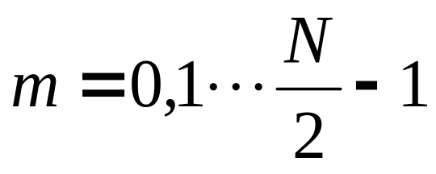
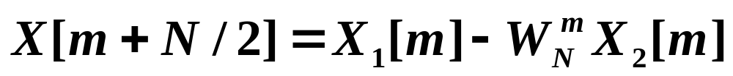
因此有:

Slide 13
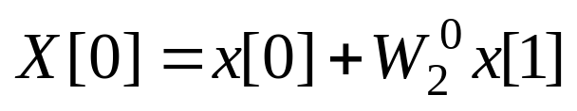
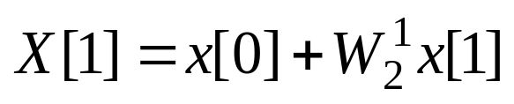
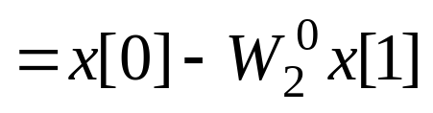
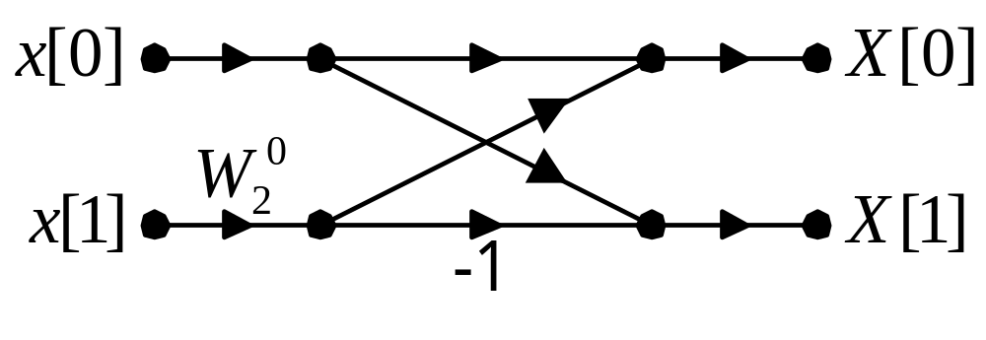
2、基2时间抽取FFT算法流图
N=2
x[k]={x[0], x[1]}

Slide 14
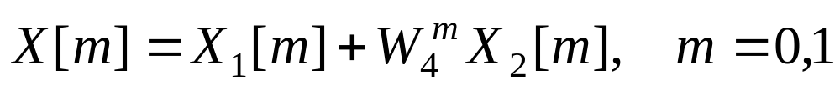
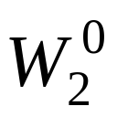
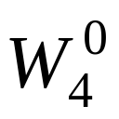
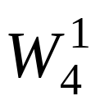
4点基2时间抽取FFT算法流图
X₁[0]
x[0]
X [0]
2点DFT
X₁[1]
x[2]
X [1]
−1
X₂[0]
x[1]
X [2]
−1
2点DFT
X₂[1]
x[3]
X [3]
−1
−1

Slide 15
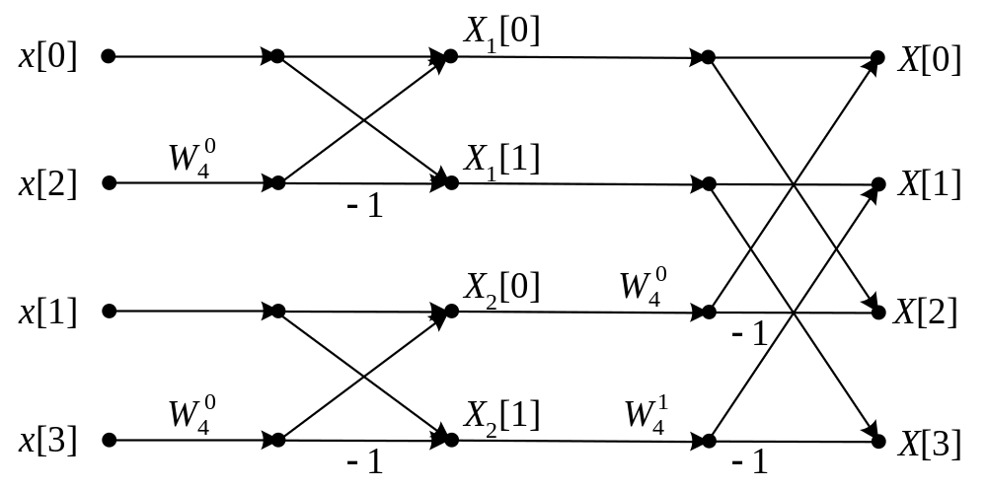
例：4点基2时间抽取FFT算法流图

Slide 16
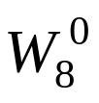

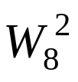
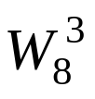
8点基2时间抽取FFT算法流图
X₁[0]
x[0]
X [0]
X₁[1]
x[2]
X [1]
4点DFT
X₁[2]
x[4]
X [2]
X₁[3]
x[6]
X [3]
X₂[0]
x[1]
X [4]
−1
X₂[1]
x[3]
X [5]
4点DFT
−1
x[5]
X₂[2]
X [6]
−1
X₂[3]
X [7]
x[7]
−1

Slide 17
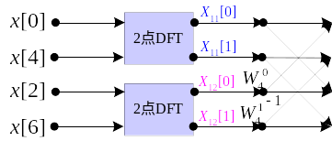
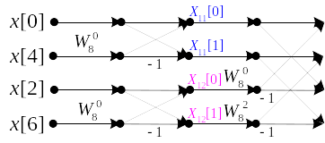
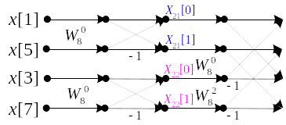
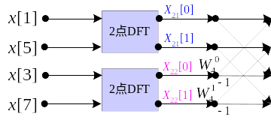
例：8点基2时间抽取FFT算法流图
X₁[0]
x[0]
X [0]
X₁[1]
x[2]
X [1]
4点DFT
X₁[2]
x[4]
X [2]
X₁[3]
x[6]
X [3]
X₂[0]
x[1]
X [4]
−1
X₂[1]
x[3]
X [5]
4点DFT
−1
x[5]
X₂[2]
X [6]
−1
X₂[3]
X [7]
x[7]
−1

Slide 18
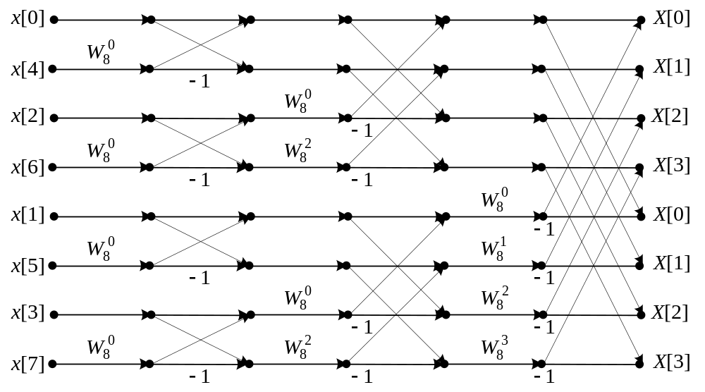
第一级
第二级
第三级

Slide 19
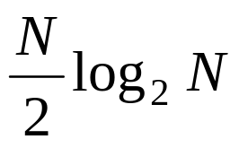
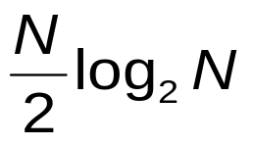
3.1.2算法的计算复杂度
复乘次数
复乘次数
N ²
N

Slide 20
基2时间抽取FFT算法流图
第一级
第二级
第三级

Slide 21
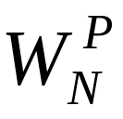
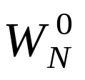
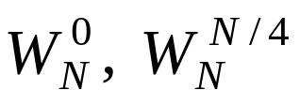
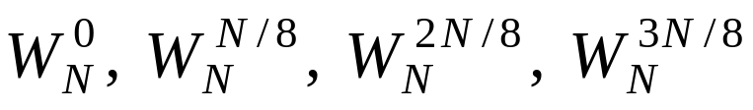
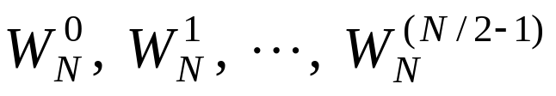
3.1.3FFT算法流图旋转因子 规律
第一级的蝶形系数均为 ，蝶形节点的距离为1。
第二级的蝶形系数为 ，蝶形节点的距离为2。
第三级的蝶形系数为 ，蝶形节点的距离为4。
第M级的蝶形系数为 ，蝶形节点的距离为N /2。

Slide 22
k
k
k
0
1
2
0
x
[00
0]
0
1
x
[10
0]
倒序
0
x
[
k
k
0]
0
2
1
x
[01
0]
1
1
x
[11
0]
x
[
k
k
k
]
0
2
1
0
x
[001
]
0
1
x
[101
]
1
x
[
k
k
1]
0
2
1
x
[01
1]
1
1
x
[111
]

Slide 23
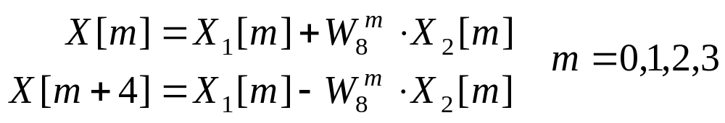
例：试利用N=4基2时间抽取的FFT流图计算8点序列x[k]={1, −1, 1, −1, 2, 1, 1, 2}的DFT。
根据基2时间抽取FFT算法原理，8点序列的DFT X[m]可由两个4点序列的DFT X₁[m]和X₂[m]表达。如果按照序列x[k]序号的奇偶分解为x₁[k]和 x₂[k]，则存在
解：
其中x₁[k]={1, 1, 2, 1}，x₂[k]={−1, −1, 1, 2}，X₁[m]和X₂[m]可通过4点的FFT来计算。

Slide 24
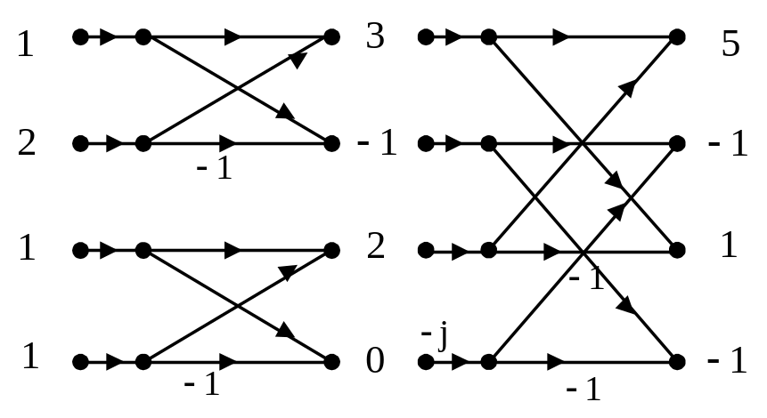
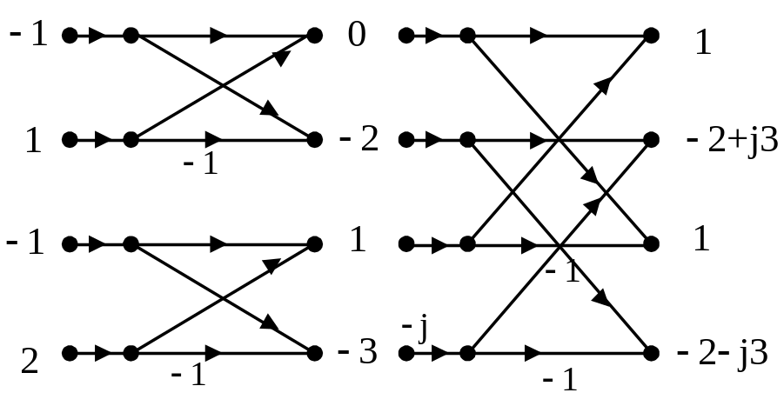
例：试利用N=4基2时间抽取的FFT流图计算8点序列x[k]={1, −1, 1, −1, 2, 1, 1, 2}的DFT。
解：
X₁[m]={5, −1, 1, −1}, X₂[m]={1, −2+3j, 1, −2−3j}
利用上述公式，可得序列x[k]的DFT X[m]为
X[m]={6, −0.293+3.535j, 1+j, −1.707 + 3.535j, 4,
−1.707−3.535j, 1−j, −0.293−3.535j}

Slide 25
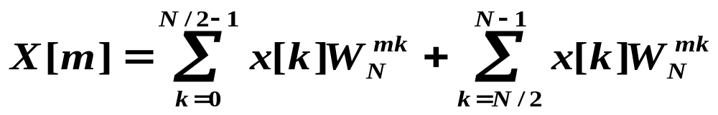
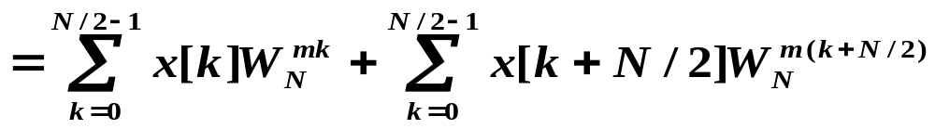
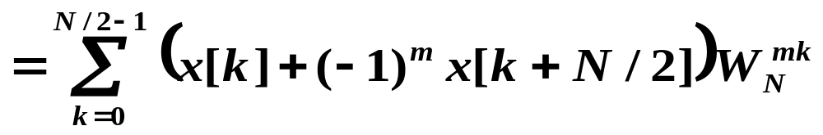
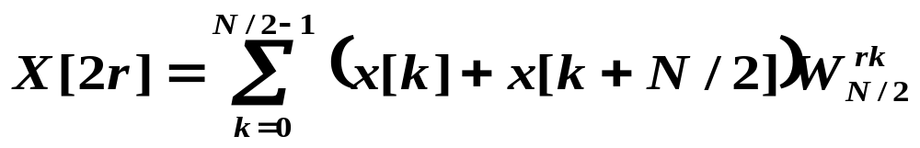
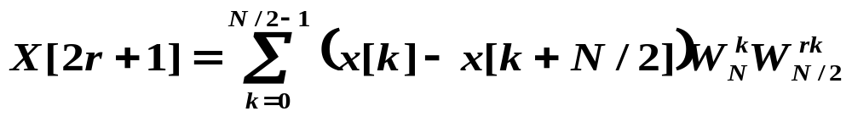
3.2基2频率抽取FFT算法
1、算法原理

Slide 26

2、FFT流图
x[0]
X[0]
x[1]
4点
X[2]
x[2]
DFT
X[4]
x[3]
X[6]
W
0
x[4]
N
X[1]
-1
W
1
x[5]
N
4点
X[3]
-1
W
2
x[6]
N
DFT
X[5]
-1
W
3
x[7]
N
X[7]
-1

Slide 27
x[0]
X[0]
2点
x[1]
DFT
X[4]
W
0
x[2]
N
X[2]
-1
2点
W
2
DFT
x[3]
N
X[6]
-1
W
0
x[4]
N
X[1]
-1
2点
W
1
x[5]
N
DFT
X[5]
-1
W
2
W
0
x[6]
N
N
X[3]
-1
-1
2点
W
3
W
2
x[7]
N
N
DFT
X[7]
-1
-1

Slide 28
x[0]
X[0]
W
0
x[1]
N
X[4]
-1
W
0
x[2]
N
X[2]
-1
W
2
W
0
x[3]
N
N
X[6]
-1
-1
W
0
x[4]
N
X[1]
-1
W
1
W
0
x[5]
N
N
X[5]
-1
-1
W
2
W
0
x[6]
N
N
X[3]
-1
-1
W
3
W
2
W
0
x[7]
N
N
N
X[7]
-1
-1
-1

Slide 29

3.3实序列的DFT计算
利用N点复序列的FFT，计算两个N点实序列FFT
利用N点复序列的FFT，计算2N点序列的FFT
利用FFT计算IFFT

Slide 30






利用N点复序列的FFT算法
计算两个N点实序列FFT
x₁[k], x₂[k]是实序列，
将其构成复序列y[k]=x₁[k]+j x₂[k]
DFT{x₁[k]+j x₂[k]}=Y [m]

Slide 31


利用N点复序列的FFT
计算2N点序列的FFT
y[k]是一个长度为2N的序列
问题：如何利用N点FFT，计算4N点序列的FFT？

Slide 32




利用FFT实现IFFT
步骤：(1) 将X [m]取共轭。
(3) 对步骤(2)中结果取共轭并除以N。

